Slide 1
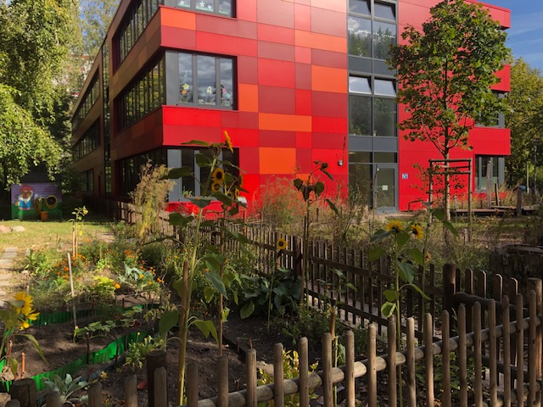
Tag der Offenen Tür für die Schulanfänger*innen 2025/26
Eine kleine Einführung in das Berliner Schulsystem und in die Besonderheiten unserer Schule
26. September 2024

Slide 2

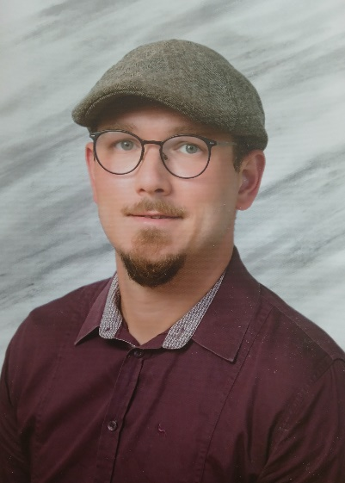
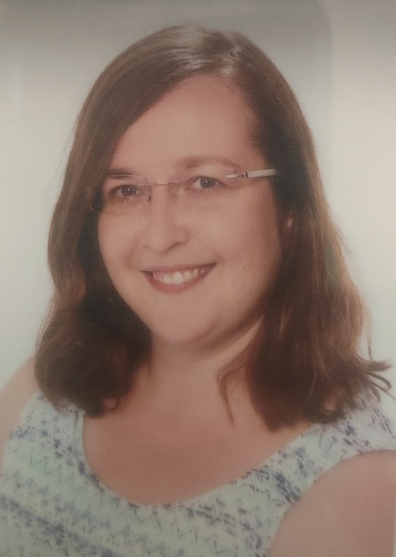
Schulleitung SPB-Leitung Klassenleitung 2b
Herzlich willkommen!
Frau Eccarius Herr Rex Frau Schramm

Slide 3

Das Berliner Schulsystem
seit Schuljahr 2011/12:
Grundschule (Klasse 1-6)
Integrierte Sekundarschule (Klasse 7-10-13)
Gymnasium (Klasse 7-12)
(Gemeinschaftsschule: Klasse 1-10-13)

Slide 4
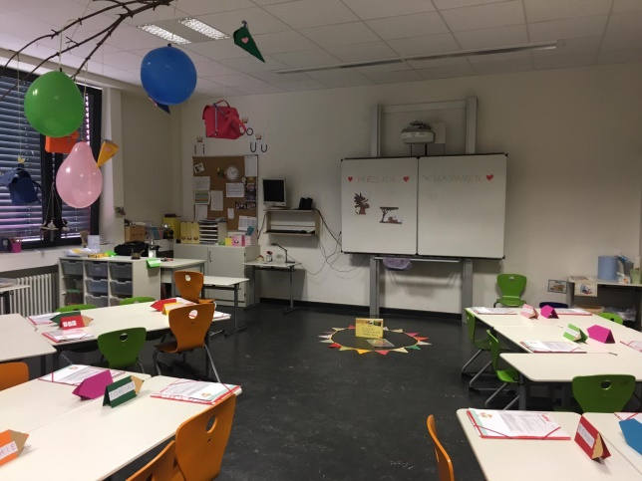
Die Grundschule in Berlin
Flexible Anfangsphase (Klasse 1 und 2)
Jahrgangsübergreifendes und jahrgangsbezogenes Lernen (JÜL und JaBL)
Erste Fremdsprache ab Klasse 3 - Englisch
Fachunterricht ab Klasse 5 – NaWi, GeWi
Pflichtunterricht und zusätzliche Angebote

Slide 5
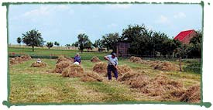

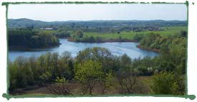
Die Brodowin-Schule
benannt nach dem Ökodorf Brodowin
Biologisch-dynamische Landwirtschaft nach Demeter-Richtlinien
Schule mit sozioökologischem Profil
enge Kooperation

Slide 6
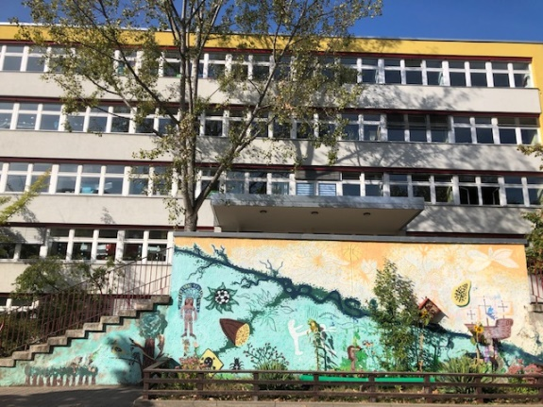
Aus unserem Schulprogramm
Brodowin-Schule Lichtenberg
Soziale Lernformen und soziale Verantwortung

Slide 7

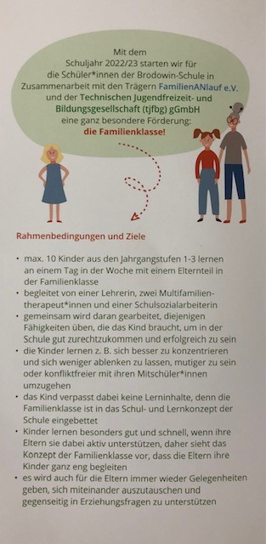
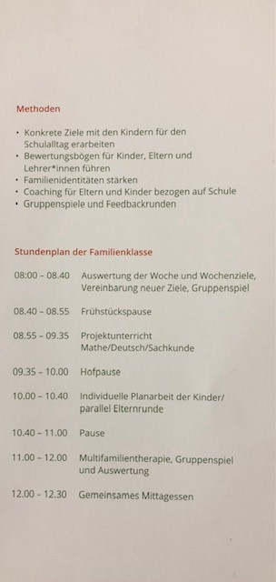
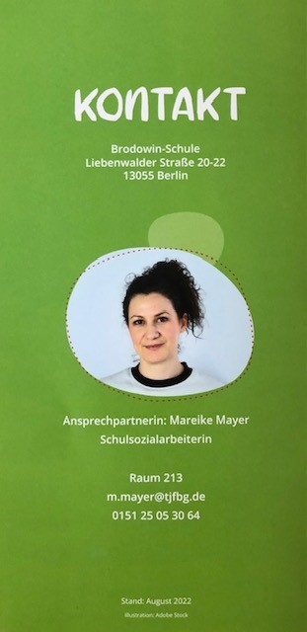
Familienklasse
Klasse 1-3

Slide 8
Übergangsklasse
Klasse 3-6

Slide 9
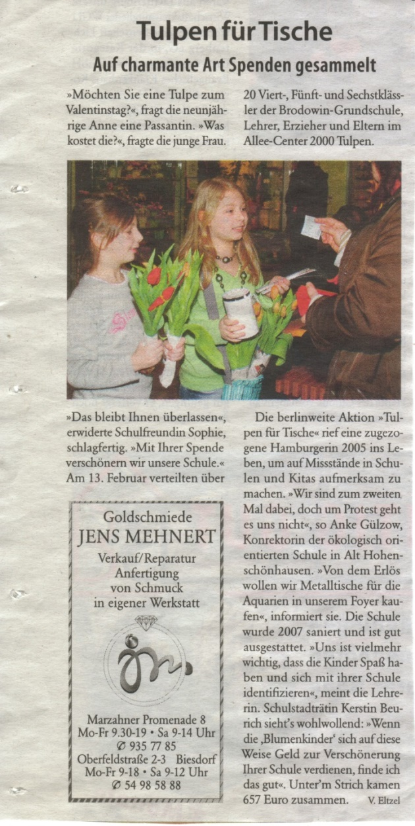
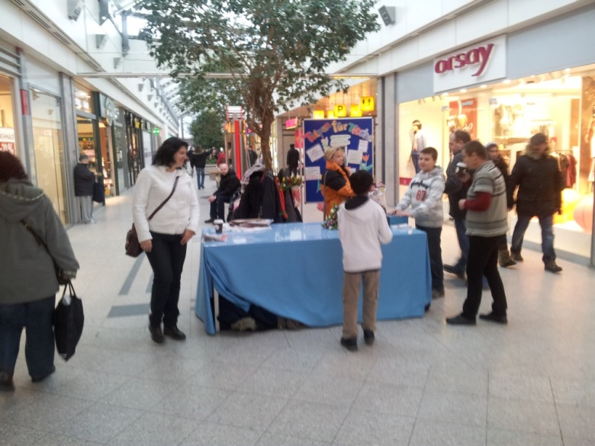
Tulpen für unsere Schule

Slide 10
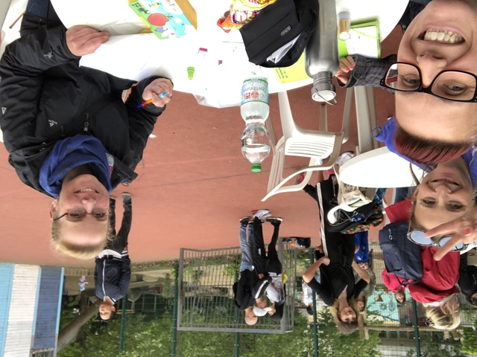
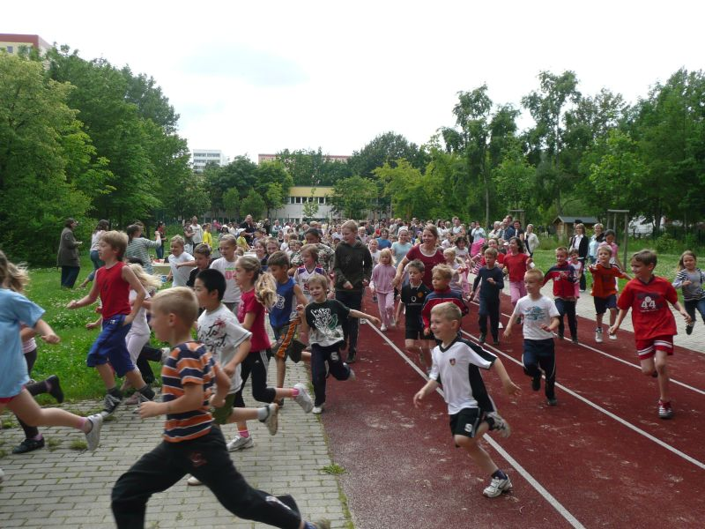
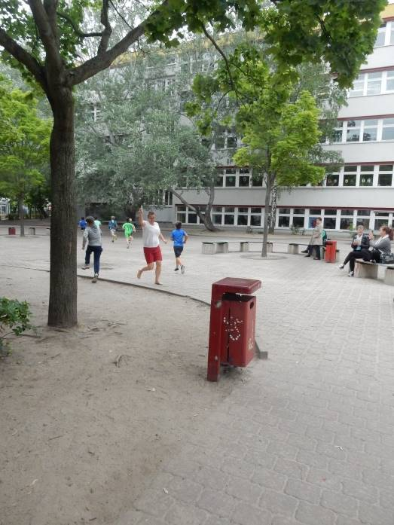
Sponsorenlauf

Slide 11
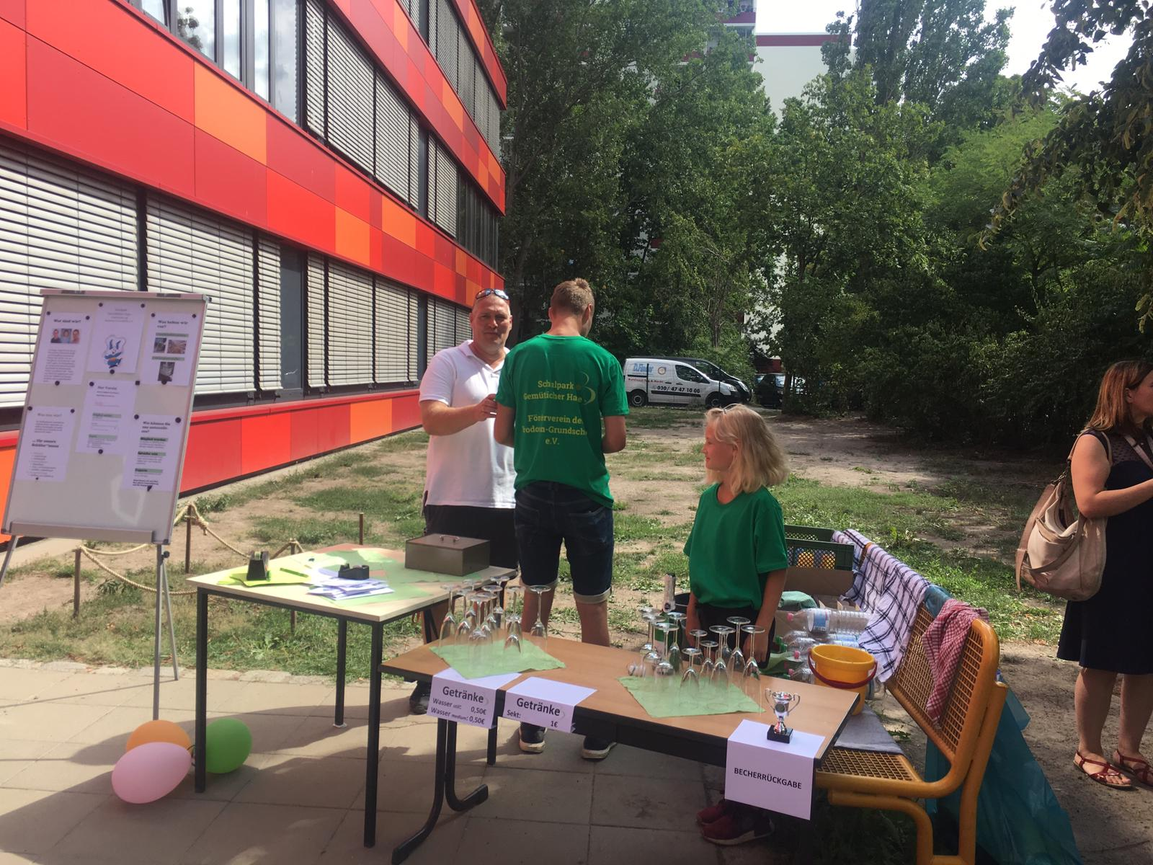
Schulpark Gemütlicher Hase e.V. - Förderverein der Brodowin-Grundschule

Slide 12
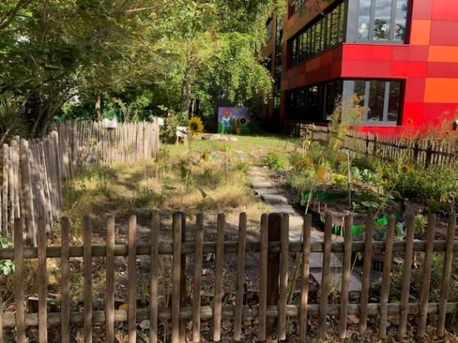
Aus unserem Schulprogramm
Brodowin-Schule Lichtenberg
Soziale Lernformen und soziale Verantwortung
Umwelt- und Gesundheitserziehung

Slide 13
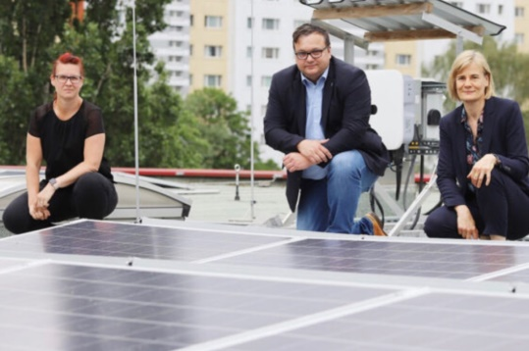
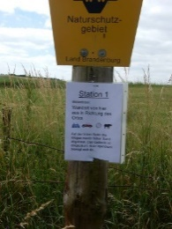
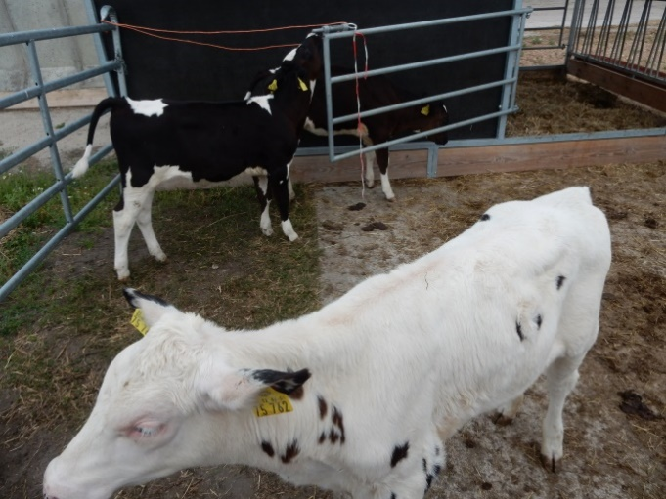
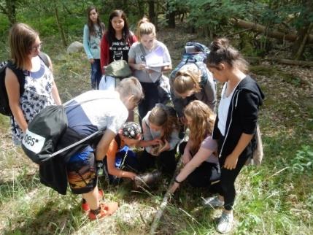
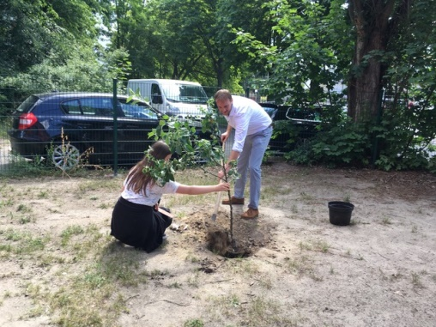
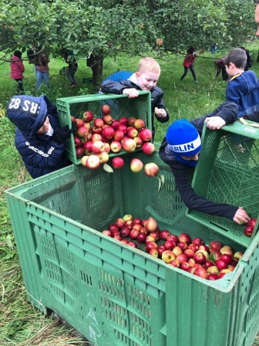

Brodowin-Exkursionen
Projekte und Maßnahmen

Slide 14

Aus unserem Schulprogramm
Brodowin-Schule Lichtenberg
Soziale Lernformen und soziale Verantwortung
Umwelt- und Gesundheitserziehung
Weiterentwicklung der Unterrichtsqualität

Slide 15
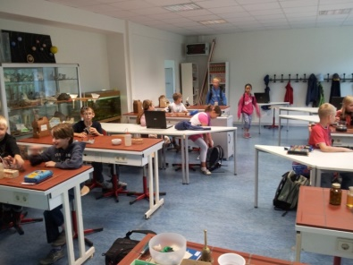
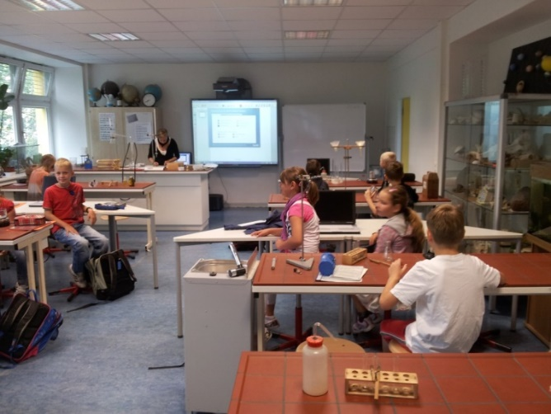
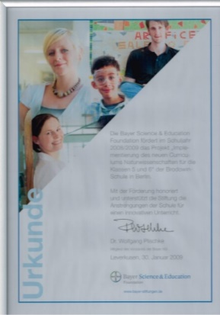


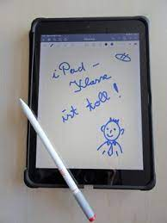
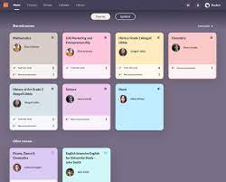
NaWi-Raum
www.brodowinschule.de
Instagram: brodowin_gs
3 iPad-Klassen
LMS: itslearning
GANZTAGSSCHULE
GEMEINSAM
GESTALTEN
PROGRAMMFLYER

Slide 16
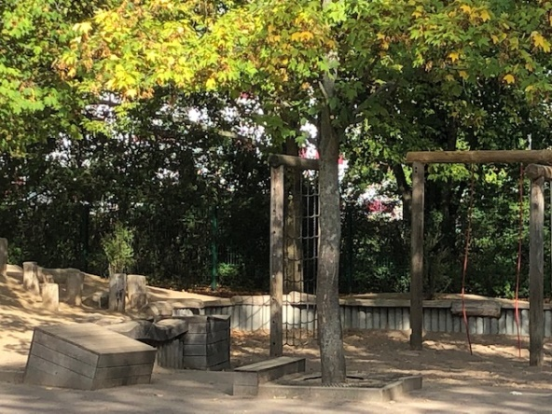
Aus unserem Schulprogramm
Brodowin-Schule Lichtenberg
Soziale Lernformen und soziale Verantwortung
Umwelt- und Gesundheitserziehung
Weiterentwicklung der Unterrichtsqualität
Ganztagsbetreuung und Freizeitangebote

Slide 17
Hort
Zusatzangebote am Nachmittag
Sprachcenter Mouroum: Englisch-AG für Klasse 1-2
Eisbären Juniors: Floorball
SV Tora: Karate, Fußball, Zirkus, Tanzen
Tech4Girls: Programmieren
Mymusicschool: Gitarrenunterricht
HA-Betreuung in der eFöB
Sportangebote, Kreativangebote
Interkultureller Garten

Slide 18
Hort - eFöB
Anmeldung ist notwendig über Antrag beim Jugendamt und Vertragsschließung beim tjfbg gGmbh mit dem Bescheid vom Jugendamt
Betreuung nur mit gültigem Vertrag
Betreuung von 6-18 Uhr
ab 01.08.2025
Verschiedene Angebote

Slide 19
Ferien + Schließzeiten 2024/2025
Ferien | eFöB geöffnet | Schließzeiten
U. freier Tag: 03.-04.10.2024 | 04.10.2024 | 03.10.2024
Herbst: 21.10.2024 – 03.11.2024 | 21.10.2024 – 03.11.2024
Weihnachten: 23.12.2024 – 01.01. 2025 | 23.12.2024 | 24.12.2024-01.01.2025
Winter: 03.02.2025 – 09.02.2025 | 03.02.2025 – 09.02.2025
Ostern: 14.04.2025 –27.04.2025 | 14.04.2025 – 27.04.2025 | 18., 21.04.2025
Elternsprechtage/ Studientage (saLzH) |  | 15.10.2024 20.01.2025 19.05.2025 14.10.2025
U. freier Tag: 01.-02.05.2025 | 02.05.2025 (NB) | 01.05.2025
Christi Himmelfahrt: 29.- 30.05.2025 | 30.05.2025 (NB) | 29.05.2025
Pfingsten: 09.-10.06.2025 | 10.06.2025 (NB) | 09.06.2025
Sommer: 24.07.2025 – 07.09.2025 | 24.07.2025 – 02.09.2025 | 03.-05.09.2025
Herbst: 20.10.2025 – 02.11.2025 | 20.10.2025 – 02.11.2025
Weihnachten: 22.12.2025 – 04.01.2026 | 22.-23.12.2025, 02.01.2026 | 24.12.2025-01.01.2026

Slide 20
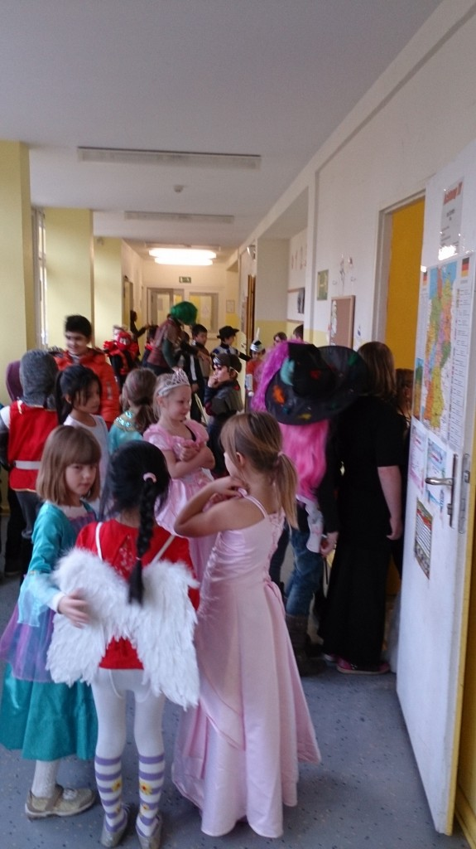
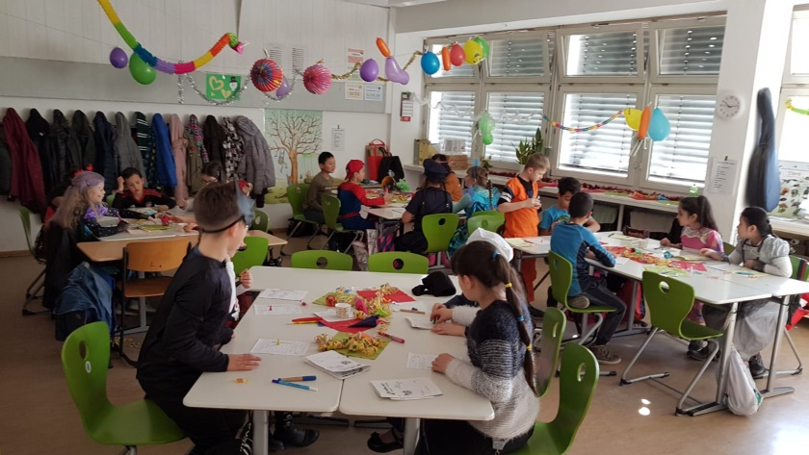
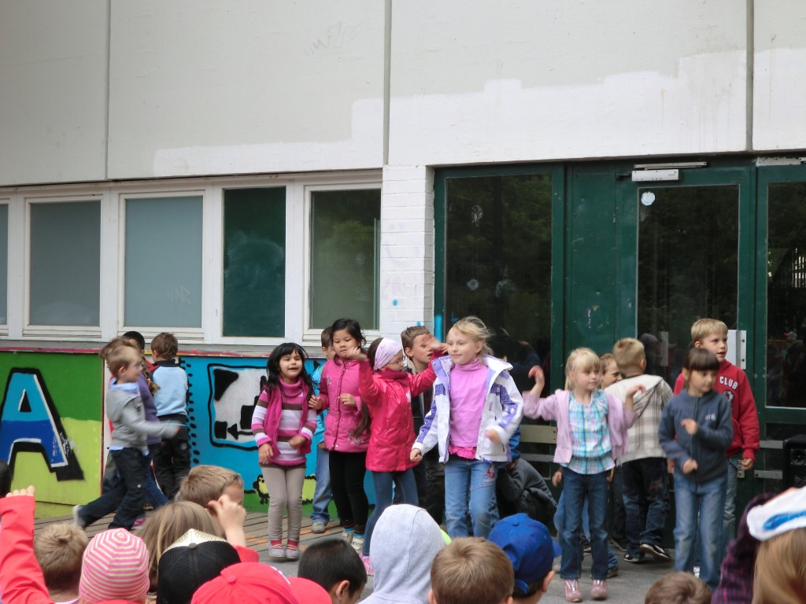

Slide 21
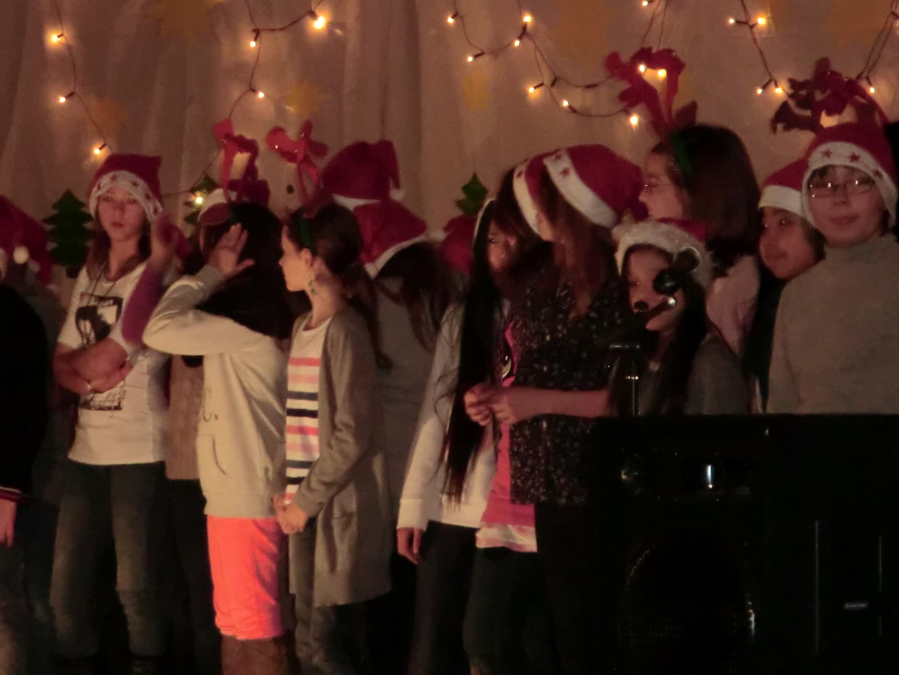
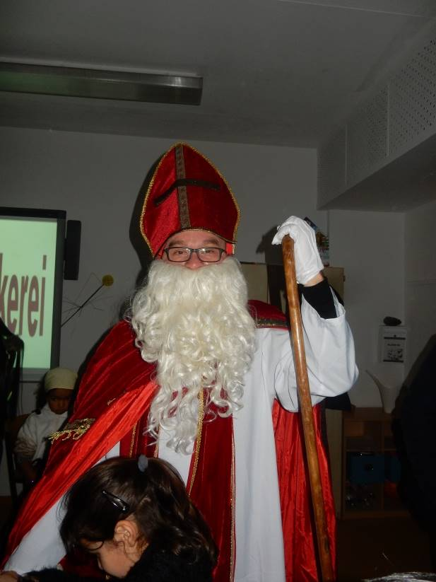
Weihnachtsmarkt
6. Dezember 2024
16.00 – 18.00 Uhr

Slide 22
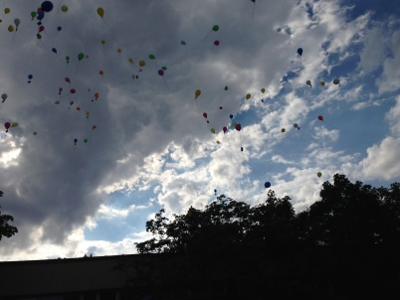
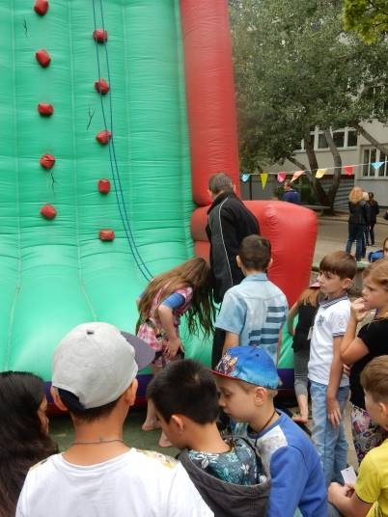
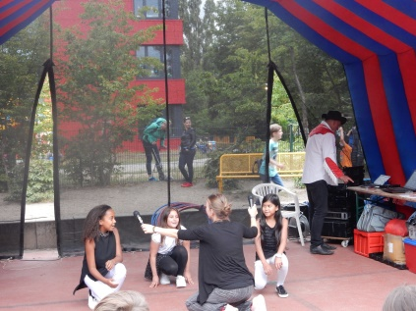
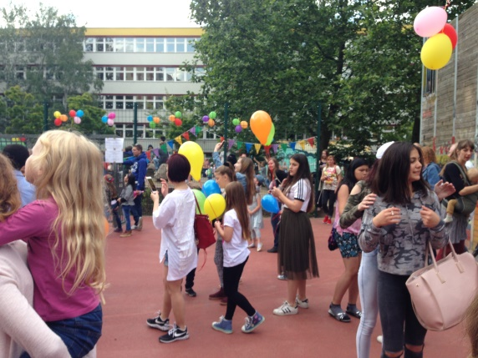
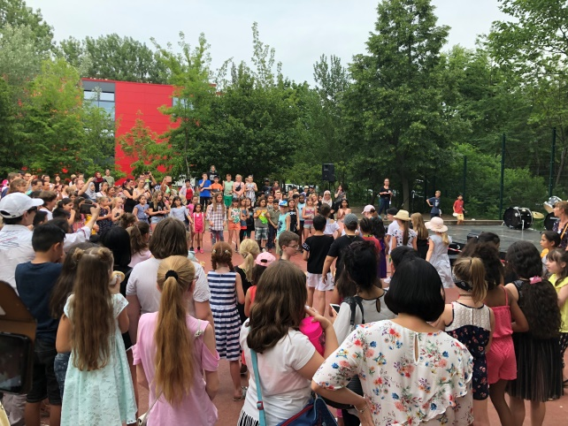
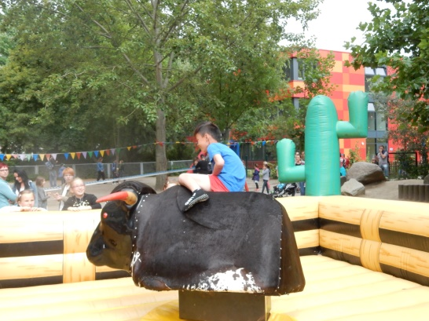
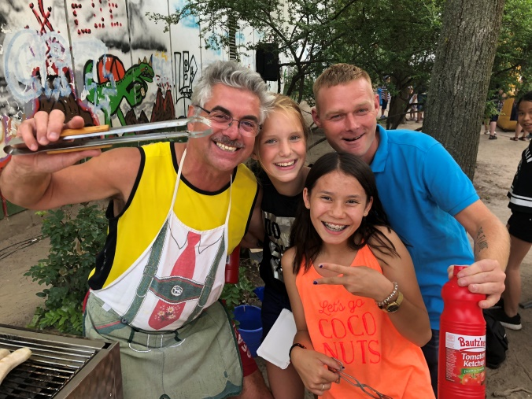
Brodowiner Sommerfest
Am 18. Juli 2025
Zwischen 15:00 und 17:00 Uhr

Slide 23
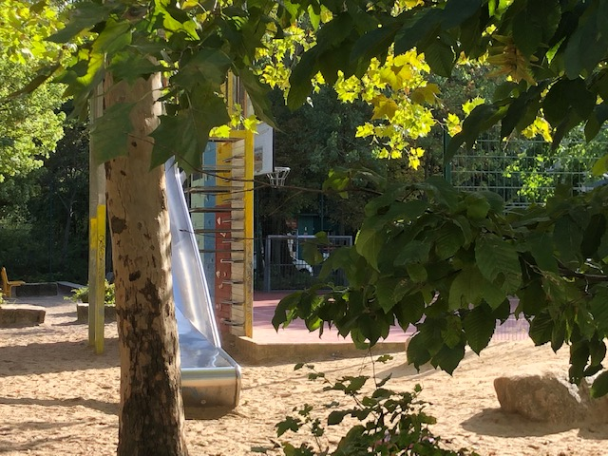
Aus unserem Schulprogramm
Brodowin-Schule Lichtenberg
Soziale Lernformen und soziale Verantwortung
Umwelt- und Gesundheitserziehung
Weiterentwicklung der Unterrichtsqualität
Ganztagsbetreuung und Freizeitangebote
Anti-Gewalt-Konzept (Buddys, Schulsozialarbeit, ETEP)

Slide 24



Buddy / Konfliktlotsen / Gewaltprävention
Der Entwicklung der sozialen Kompetenz und zur Gewaltprävention dient die sogenannte Buddyarbeit und der Einsatz von Konfliktlotsen
 | Maßnahmen | Indikatoren
 | Weiterentwicklung der Konfliktlotsenarbeit in den Jahrgangsstufen 5 und 6 sowie im Ganztagsbetrieb | Die Konfliktlotsen sind fähig, weitgehend selbstständig auftretende Konflikte im Schulalltag moderierend zu schlichten. Gewaltvorfälle sind selten.
 | Aufsichtshelfer (Pausenbuddys) | Die Pausen bieten gute Möglichkeiten für Spiel und Entspannung. Die Hausordnung wird eingehalten.
 | Einzelfallhelfer (Verhaltensbuddys) | Schüler mit Verhaltensproblemen können durch die Unterstützung von Mitschülern ihr Verhalten besser kontrollieren.

Slide 25
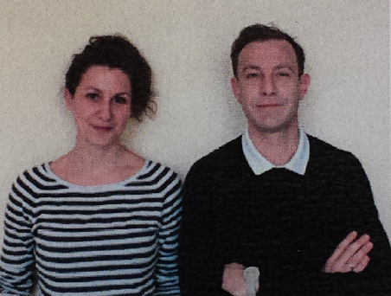
Unsere Schulsozialarbeit
Mareike Mayer
Erziehungs- und Bildungswissenschaftlerin (MA)
Jens Blasius
Dipl. Sozialarbeiter/ -pädagoge

Slide 26
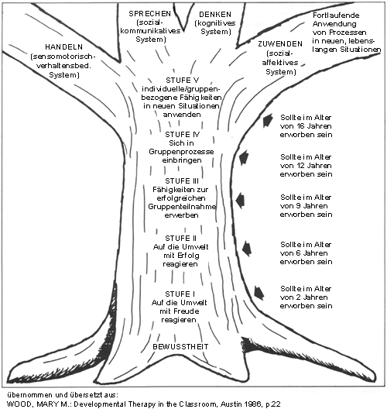



Slide 27
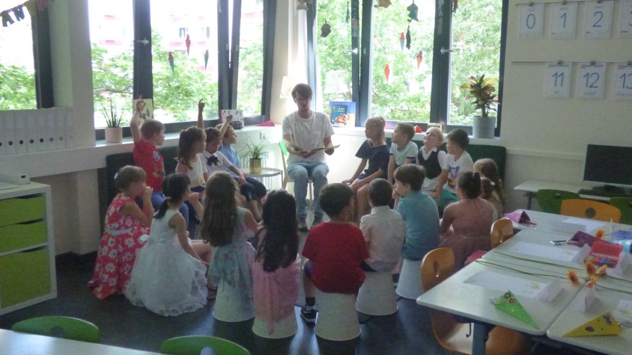
Aus unserem Schulprogramm
Brodowin-Schule Lichtenberg
Soziale Lernformen und soziale Verantwortung
Umwelt- und Gesundheitserziehung
Weiterentwicklung der Unterrichtsqualität
Ganztagsbetreuung und Freizeitangebote
Anti-Gewalt-Konzept (Buddys, Schulsozialarbeit, ETEP)
Sprachförderung und Inklusion

Slide 29
Brodowin-Schule Lichtenberg

Slide 30
Brodowin-Schule Lichtenberg

Slide 31
Brodowin-Schule Lichtenberg
Schulanmeldung
erforderliche Unterlagen (Meldebescheinigung, Geburtsurkunde, Nachweis Sorgerecht/ Negativbescheinigung/ Vormundschaft), Heiratsurkunde, Personalausweis, Impfnachweis, Schul 109, Fragebogen der Schule, Anmeldung Schulanfänger, Anmeldung Religion/LK, eFöB-Antrag
Besondere Förderung und Rückstellungen
Aufnahme in eine andere Grundschule
Anmeldezeitraum: 07.10. bis 18.10.2024
  Bitte Termin beachten! Terminänderung per Mail oder Telefon.

Slide 32
Unsere Klassen im SJ 2024/25
1a – Fr. Aulfes
1b – Fr. Taubert
1c – Fr. Hollmotz
1d – Fr. Ziegler
1e – Fr. Bretschneider
2a – Fr. Neumann
2b – Fr. Schramm
2c – Fr. Boro
2d – Fr. Benz
2e – Fr. Schacht
3a – Fr. Möhle
3b – Fr. Busse
3c – Fr. Wiegand
3d – Hr. Topornicki
3e – Fr. Strecker
0. Elternversammlung
17.06.2025
ca. 18:00 Uhr

Slide 33
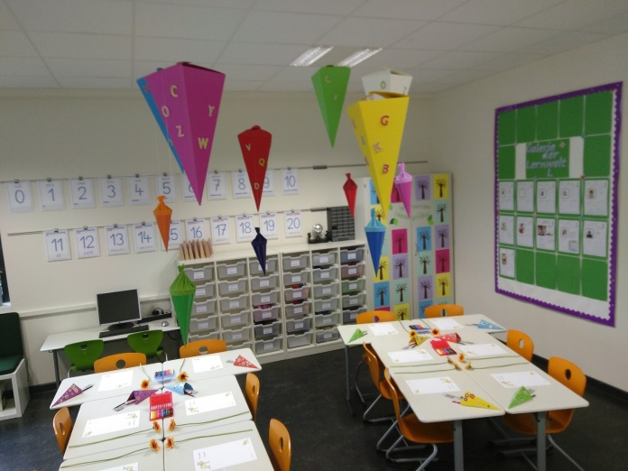

Einschulungsfeier
Am 13. September 2025
Turnhalle/ Hof der Brodowin-Schule
  9:00 Uhr
  10:00 Uhr

Slide 34
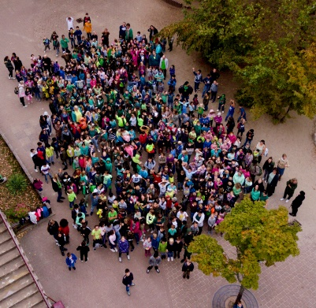
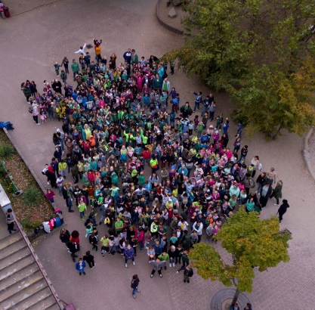
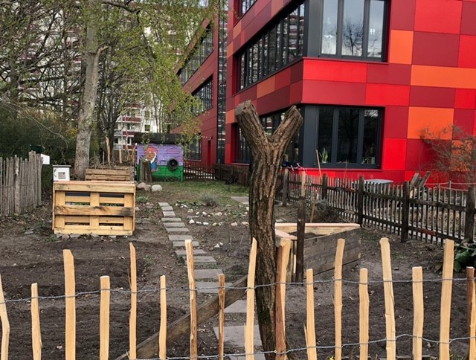
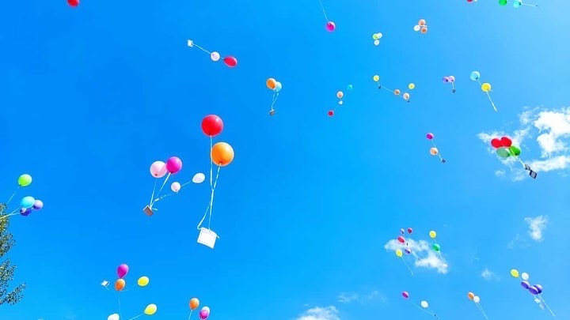
Vielen Dank für Ihre Aufmerksamkeit!

